Slide 1
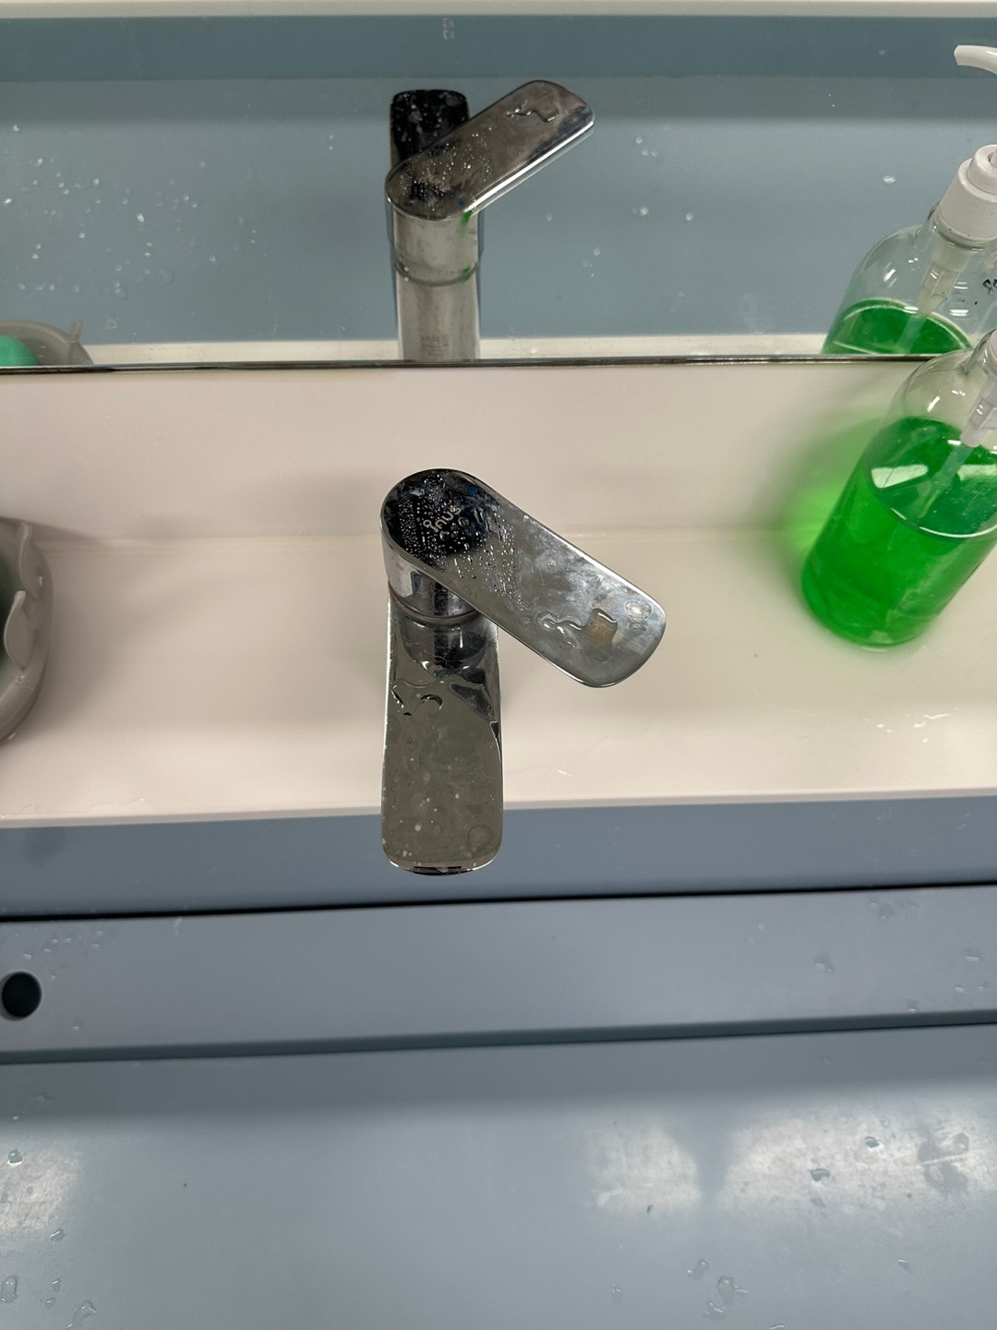
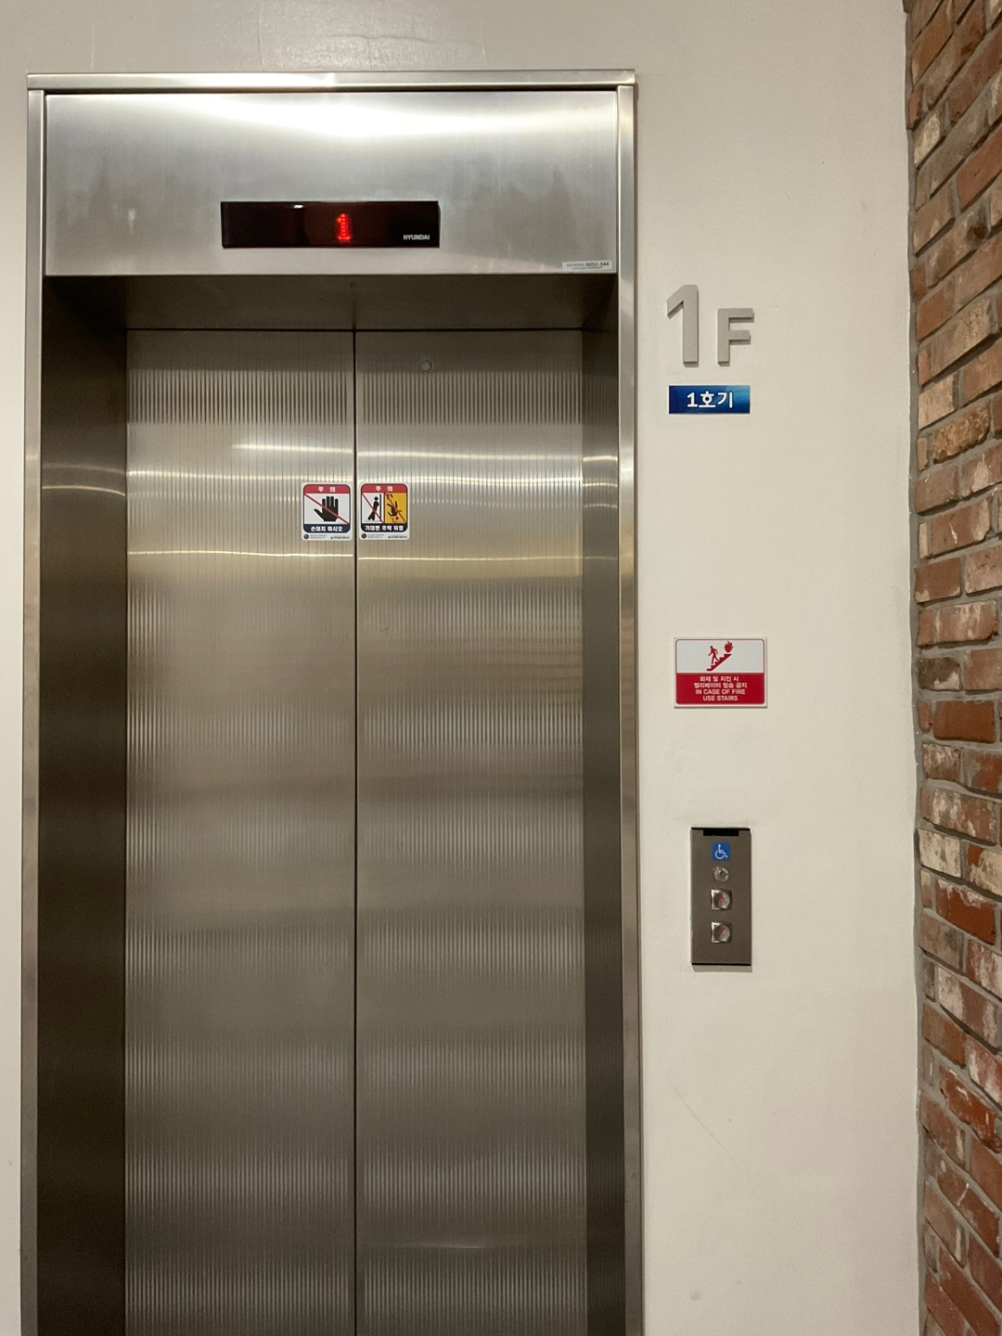
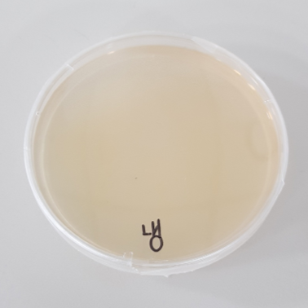
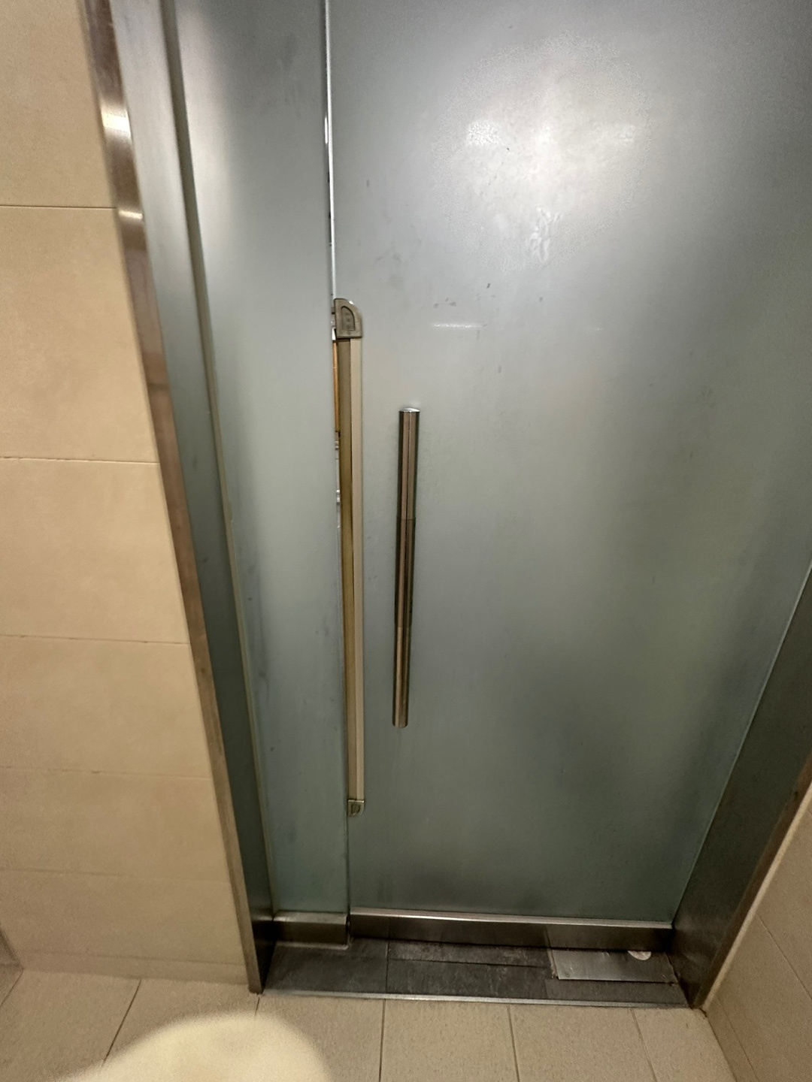
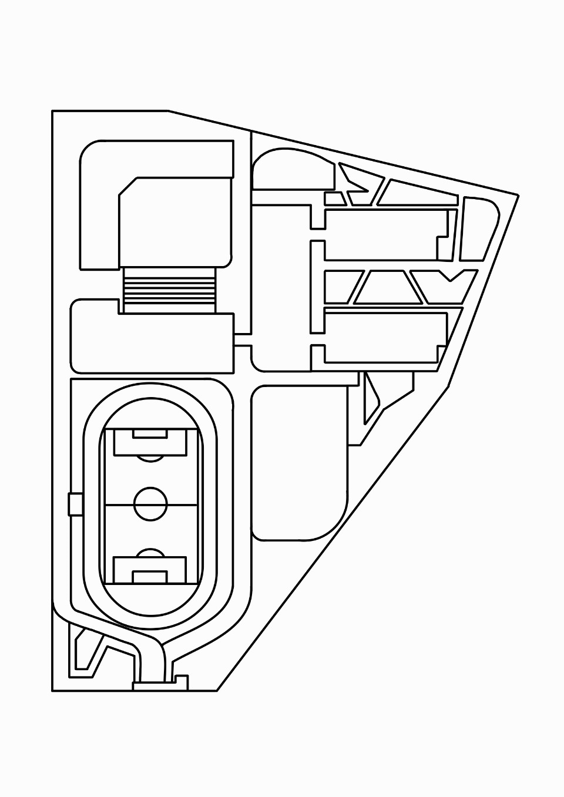
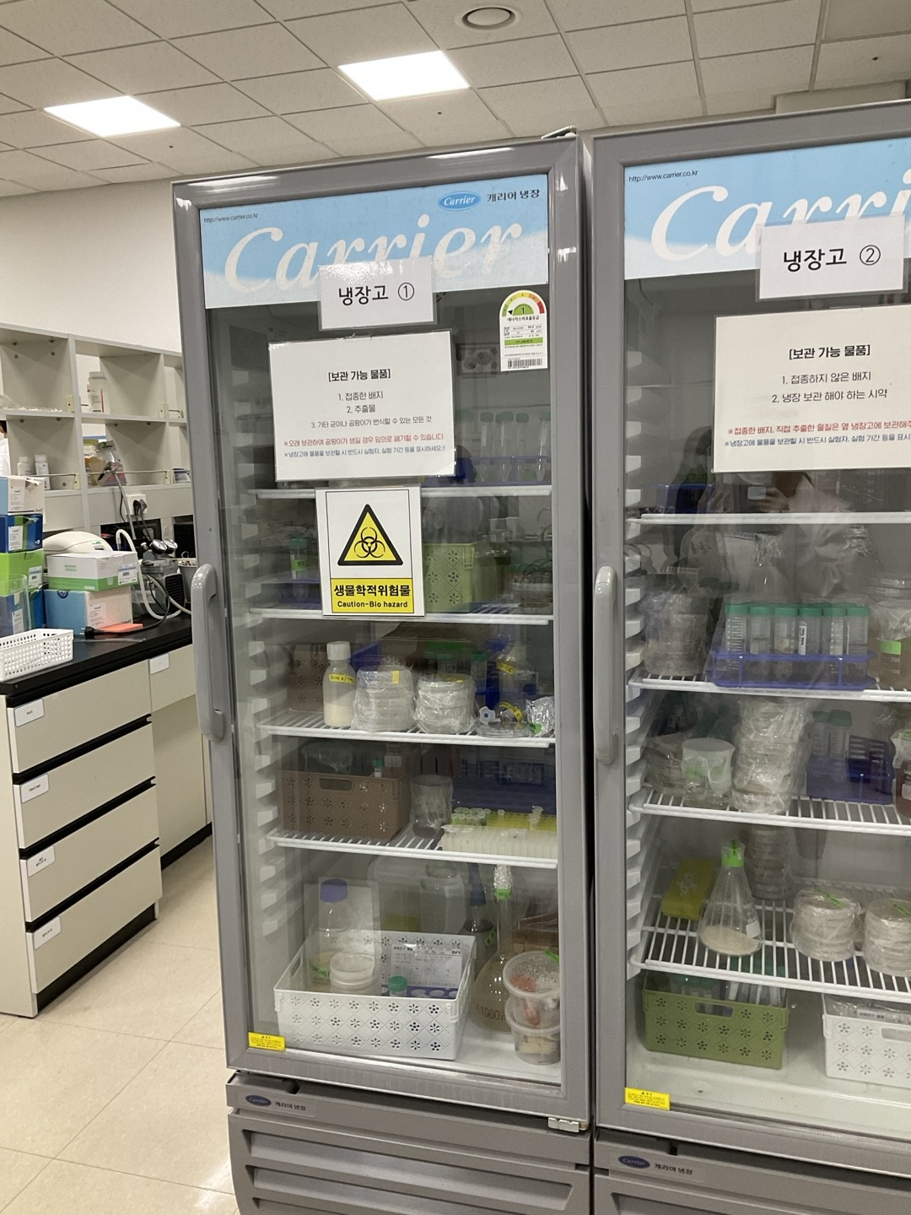
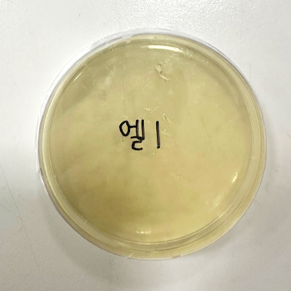
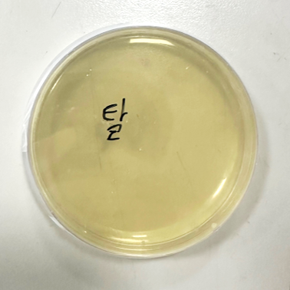
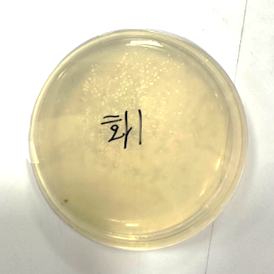
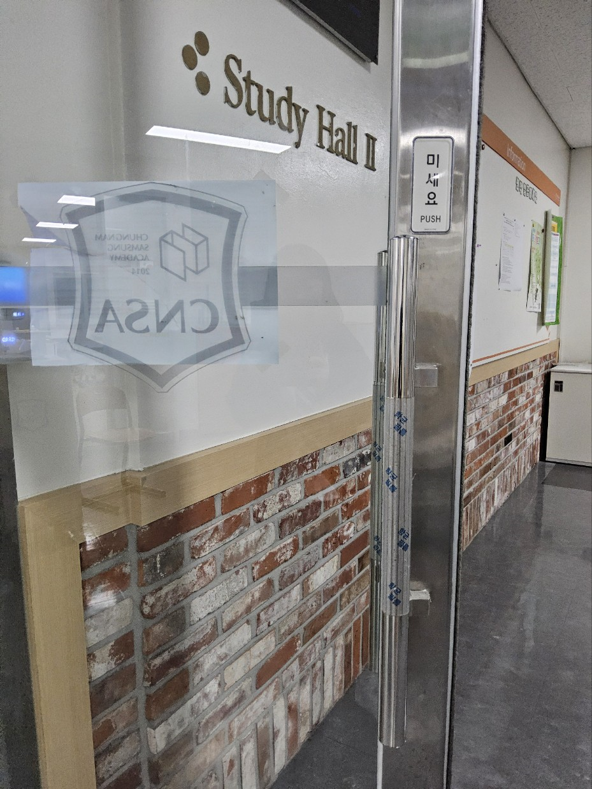
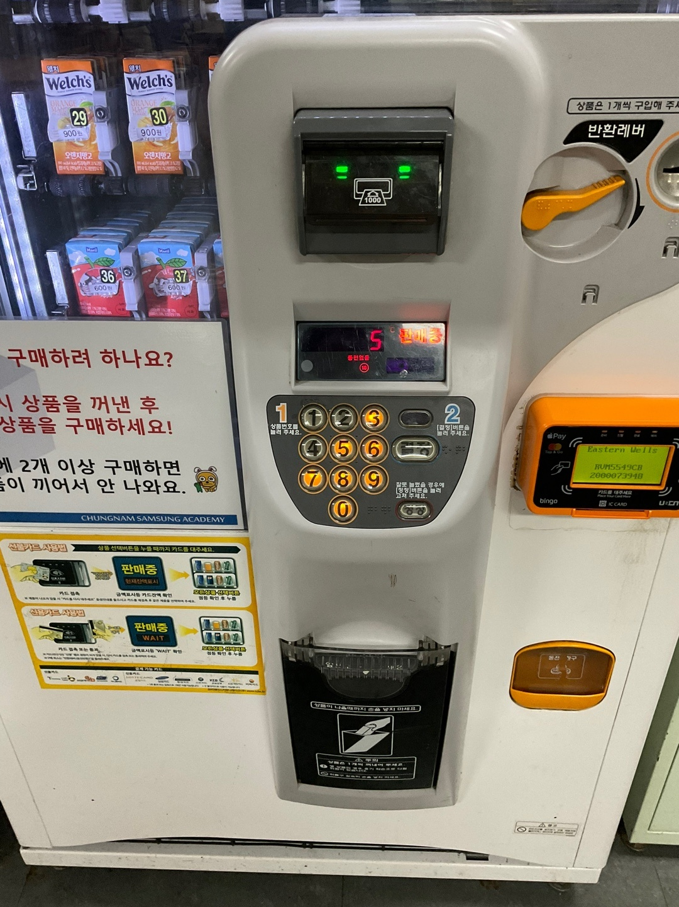
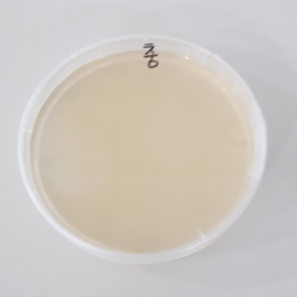
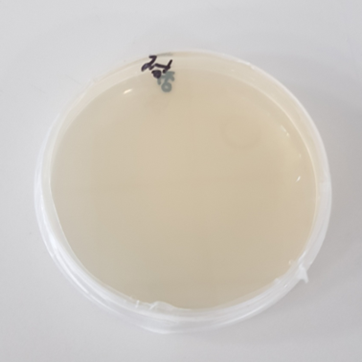
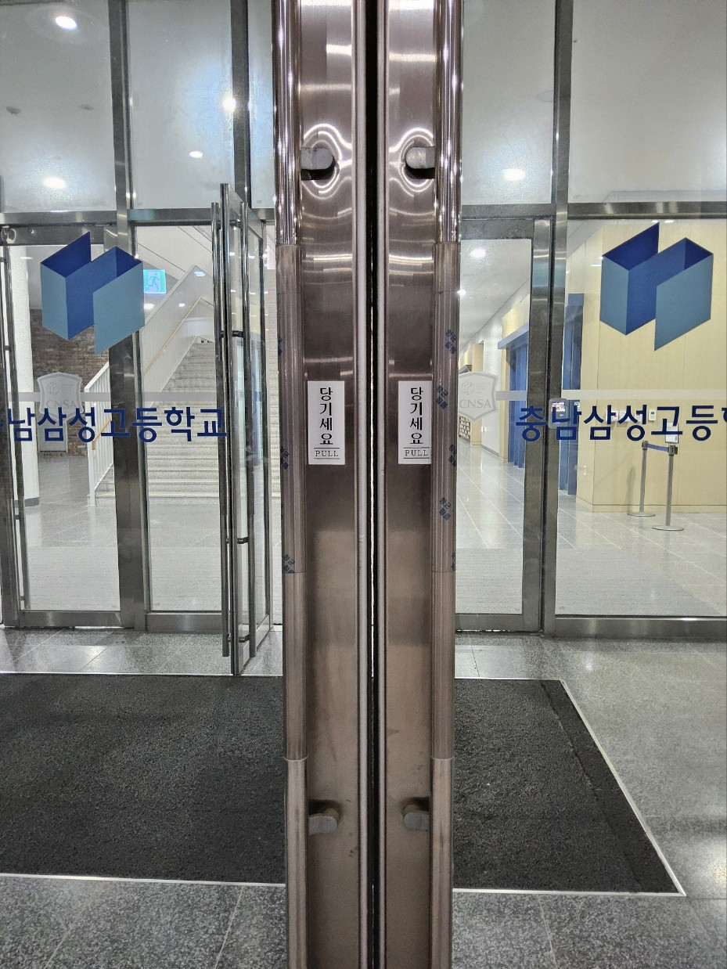
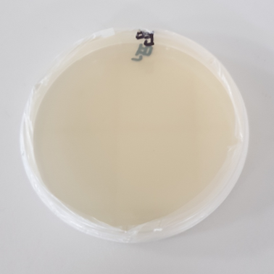
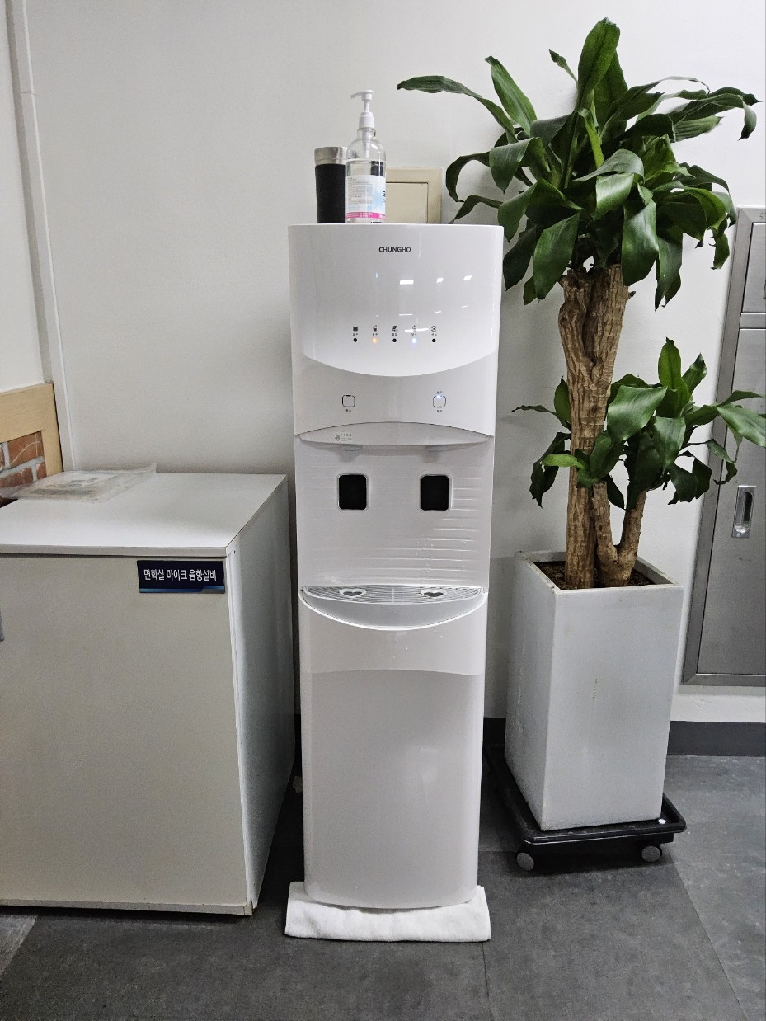
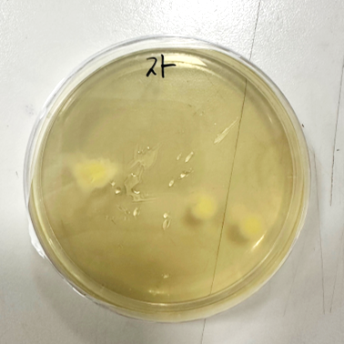
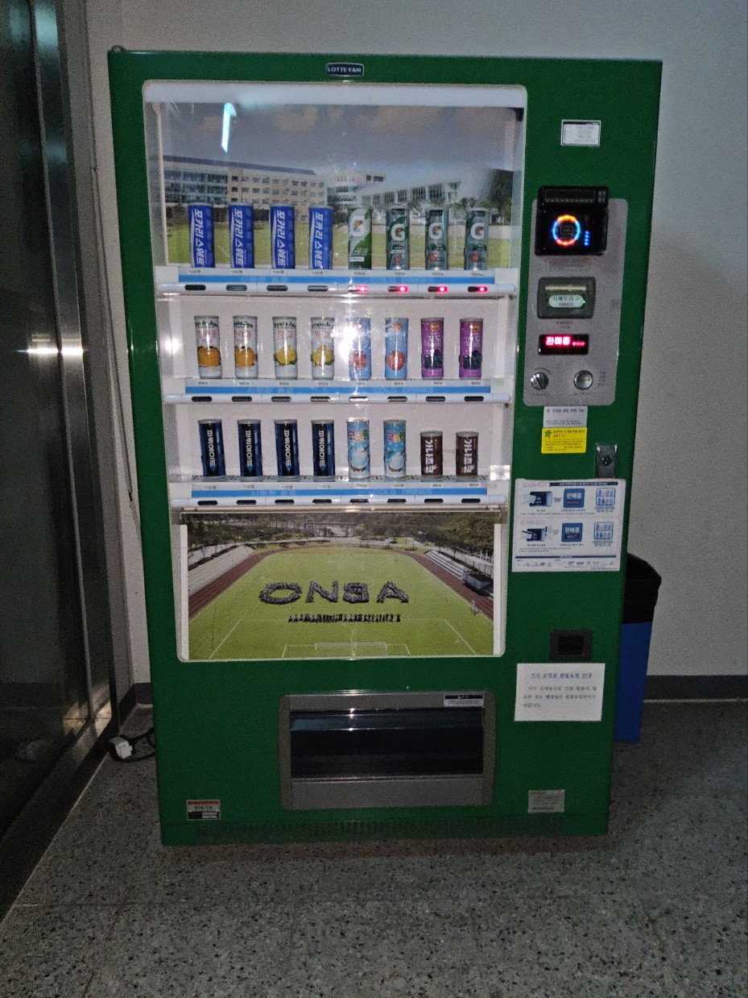
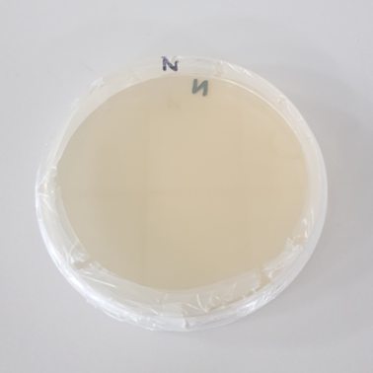
탈의실
환복 및 양치 등
개인 정비 공간
엘리베이터
환자나 선생님, 방문객이 이용함
그람 염색 결과 : 양성
생균수 : 200 (CFU/㎖)
화장실
그람 염색 결과 : 음성
생균수 : 800 (CFU/㎖)
면학실 앞에 위치해
자주 이용함
생물실험실
냉장고
그람 염색 결과 : 양성
생균수 : 38,000 (CFU/㎖)
생물 실험실 안에 위치해
실험 재료 보관 등에 사용함
그람 염색 결과 : 양성
생균수 : 26,000 (CFU/㎖)
면학실
학생들의
면학을 위한 공간
자판기
그람 염색 결과 : 양성
생균수 : 450 (CFU/㎖)
학생들이 자주 이용함
그람 염색 결과 : 음성
생균수 : 17,000 (CFU/㎖)
그람 염색 결과 : 음성
생균수 : 12,000 (CFU/㎖)
N동 입구
그람 염색 결과 : 양성
생균수 : 1,000 (CFU/㎖)
학교 중앙 건물의
출입구
정수기
그람 염색 결과 : 양성
생균수 : 200 (CFU/㎖)
자판기
면학실 앞에 위치해
자주 이용함
체육관 안에 위치해
자주 이용함

